Slide 1

Склонение имен существительных

Slide 2
М

Slide 3
МА

Slide 4
МАС

Slide 5
МАСШ

Slide 6
МАСШТ

Slide 7
МАСШТА

Slide 8
МАСШТАБ

Slide 9
МАСШТАБ – отношение отрезка линии на карте или на плане к действительной длине.
Например, 1 см на карте = 100 км на поверхности земли

Slide 10
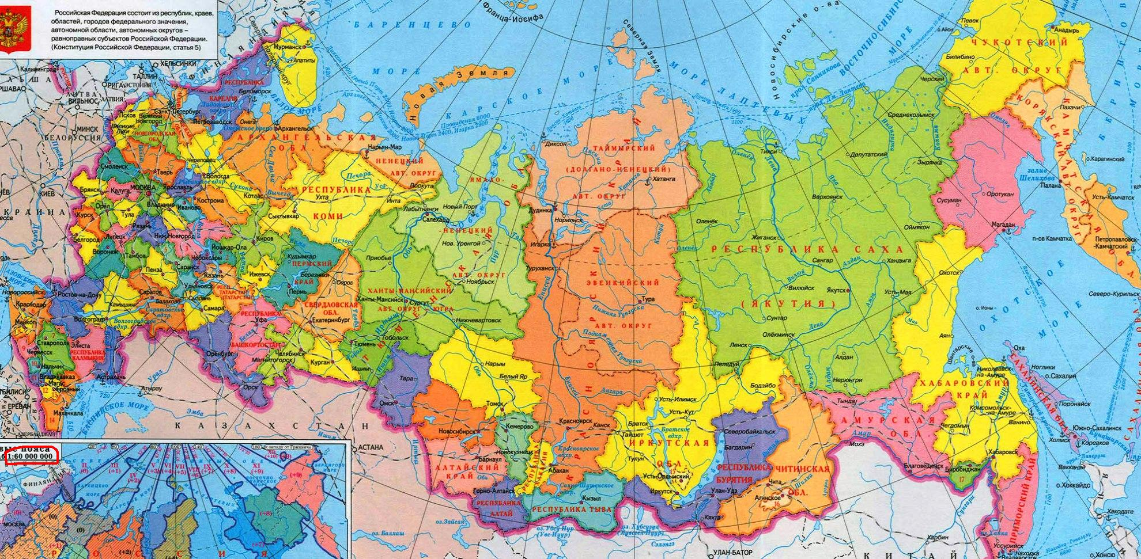

Slide 11
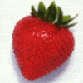
1 склонение
Имена существительные женского
и мужского рода с окончанием -а, -я
Например: вода
земля
ягода
папа
дядя

Slide 12

2 склонение
Имена существительные среднего рода с окончанием –е, -о и мужского рода с нулевым окончанием
Например: море
окно
день

Slide 13

3 склонение
Имена существительные женского рода с нулевым окончанием
Например: дочь
печь
тень

Slide 14
Поставить существительное в начальную форму
Определить род
Мужской род
(он, мой)
Женский род
(она, моя)
Средний род
(оно, мое)
Окончание
-а, -я
Окончание
нулевое
Окончание
-а, -я
Оканчивается на мягкий знак
Окончание
-о, -е
1 склонение
2 склонение
1
склонение
3
склонение
2
склонение

Slide 15

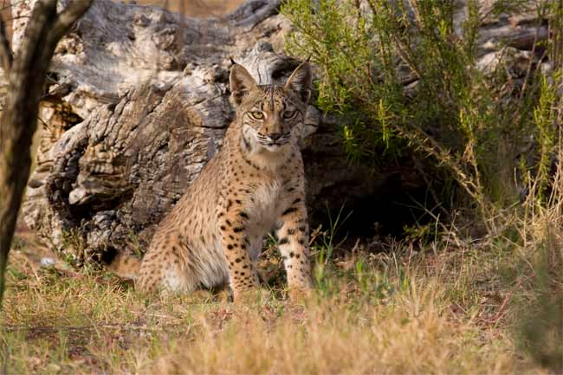


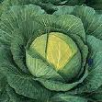
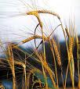



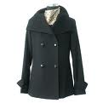



Slide 16
Корова (она, моя) – женский род, окончание -а, 1-е склонение.

Slide 17
Рефлексия
1.На уроке я работал
2.Своей работой на уроке я
3.Урок для меня показался
4.За урок я
5.Мое настроение
6.Материал урока мне был
7.Домашнее задание мне кажется
активно / пассивно
доволен / не доволен
коротким / длинным
не устал / устал
стало лучше / стало хуже
понятен / не понятен
полезен / бесполезен
интересен / скучен
легким / трудным
интересно / не интересно

Slide 18

Спасибо всем за урок!

